Slide 1





KARBOHIDRAT
(MONOSAKARIDA)
DEVI PARAMITA
2114051027
BIOKIMIA
TEKNOLOGI HASIL PERTANIAN A

Slide 2



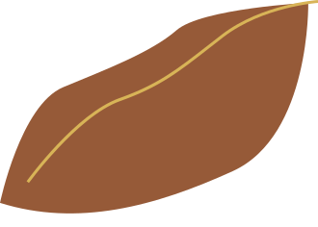


MONOSAKARIDA
  Unit karbohidrat terkecil.
  Struktur monosakarida terdiri dari gugus aldehid atau keton dengan dua atau lebih gugus hidroksil.
  Monosakarida yang memiliki gugus fungsional aldehid disebut dengan aldosa, sedangkan yang memiliki gugus keton disebut ketosa.

Slide 3




Penamaan Monosakarida
Aldehida
Keton
3 C triosa
4 C tetrosa
5 C pentosa
6 C Heksosa
3 C triosa
4 C tetrosa
5 C pentosa
6 C Heksosa
Aldo +
Keto +

Slide 4
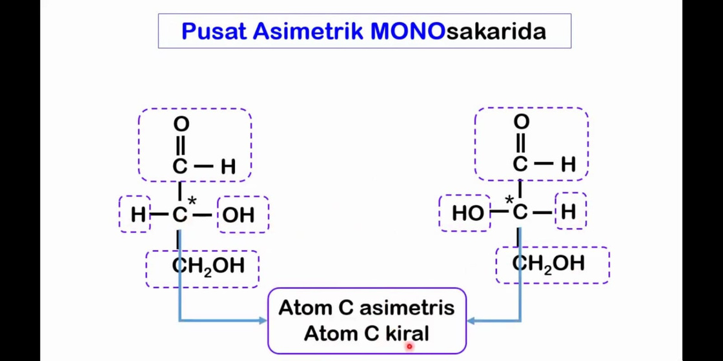

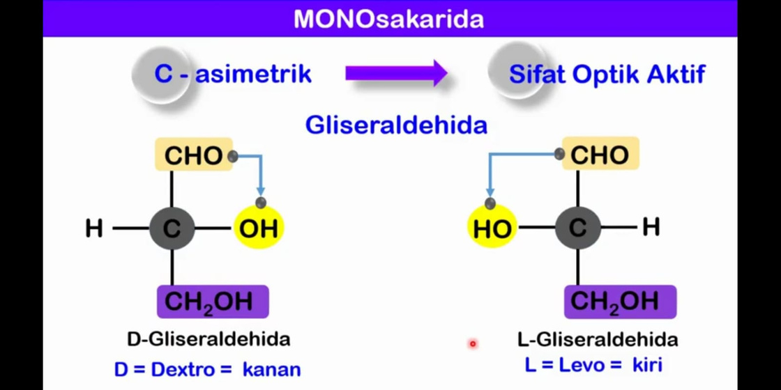
PUSAT ASIMETRIK
MONOSAKARIDA

Slide 5

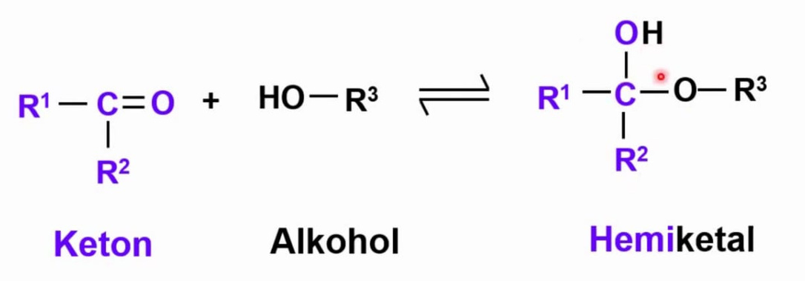
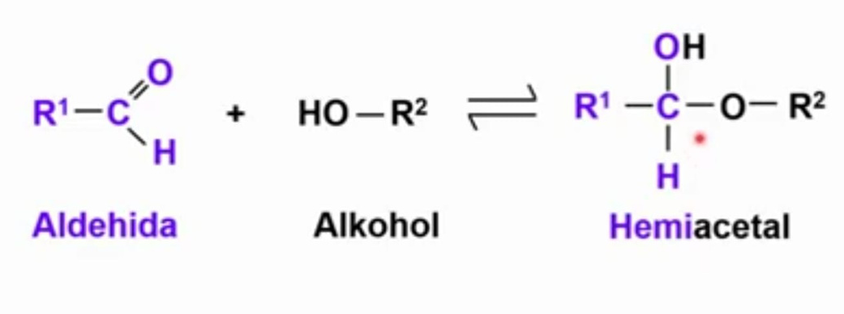
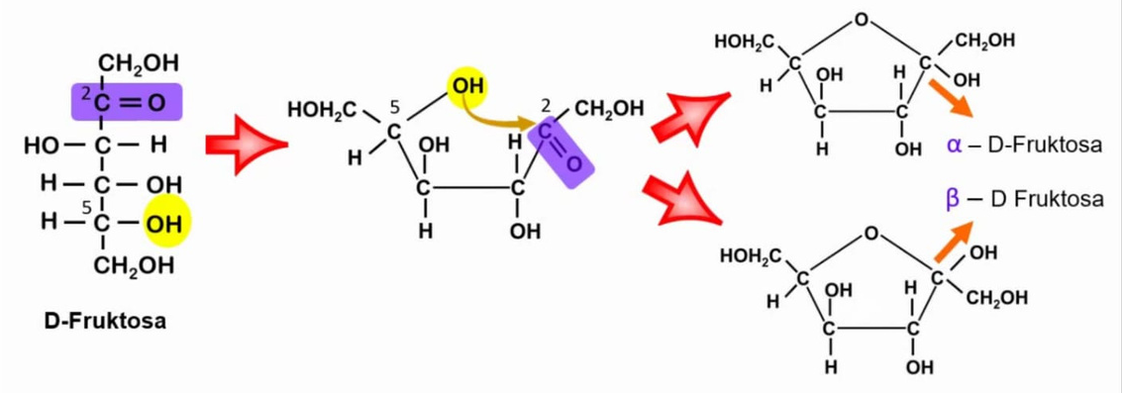

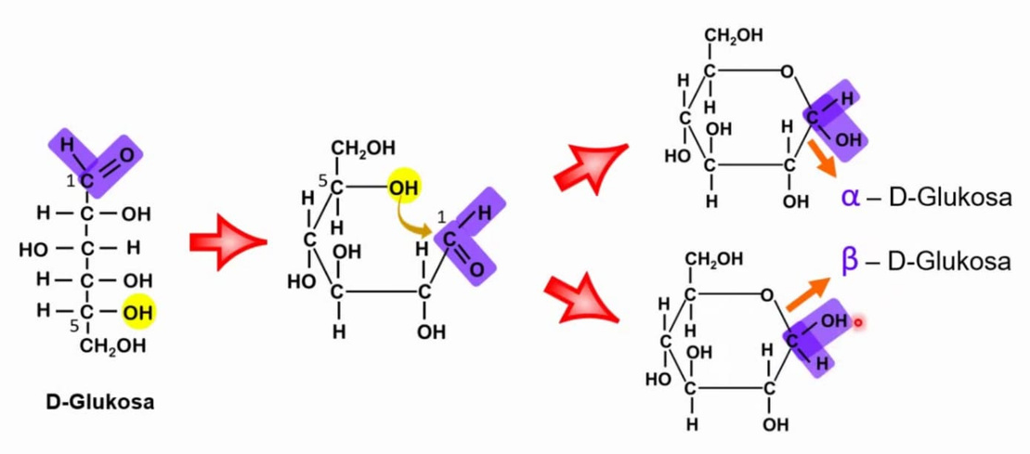
Struktur Haworth
Struktur haworth disebabkan oleh interaksi antara gugus karbonil dan oksigen hydroksil yang membentuk ikatan kovalen.
Prinsip Siklasi Fruktosa
Prinsip Siklasi Glukosa

Slide 6



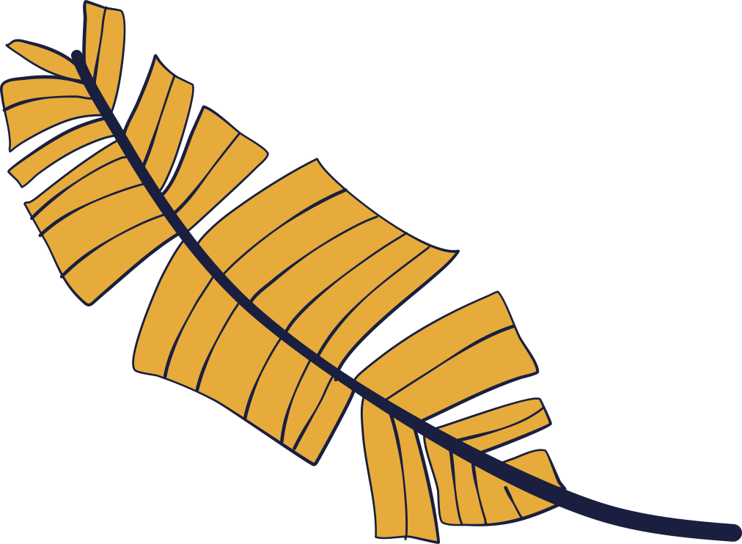
Terima kasih

